Slide 1
Recrutement : enjeu et perspectives
Comment réussir son recrutement

Slide 2
Présentation (2 mn)
Mon parcours
Juriste de formation et diplômé d’un 3ème cycle en Droit Social et en Ressources Humaines, j’ai occupé des fonctions RH pendant 20 ans dans des sociétés de Conseil et aussi au sein de PME ou de grands groupes.
J’ai créé ma société de conseil, Vocation RH, en juin dernier, j’accompagne désormais les TPE et PME principalement mais aussi les filiales de grands groupes sur leurs problématiques RH.
Mes services
Conseil en Ressources Humaines et droit social
Management RH de Transition
DRH externalisé / à temps partagé

Slide 3
En Prémices…
Recruter peut s’avérer un exercice périlleux…
Près d’un recrutement sur cinq est jugé difficile. Bien souvent, le problème vient d’une inadéquation entre les compétences des candidats et l’attente des entreprises.
Des risques de mauvais recrutement plus importants en cas de difficultés.

Slide 4
Pour réussir son recrutement…
3 phases / 5 étapes clés :
L’anticipation du besoin
La rédaction d’une fiche de poste (job description) détaillée
Un bon ciblage des profils
La qualité du déroulement des entretiens
L’intégration du nouvel embauché ou « on boarding »
AVANT
PENDANT
APRES

Slide 5
L’anticipation du besoin
Eviter de devoir recruter dans l’urgence
… car il faut déjà gérer les démissions intempestives…
Etablir si possible un plan de recrutement sur un année glissante par Direction et services
L’objectif est double :
Anticiper les départs à la retraite et les sorties programmées (fin d’ALD, mobilités connues, création de poste…)
Prioriser les recrutements

Slide 6
La rédaction d’une fiche de poste détaillée
La fiche de poste en tant que telle :
doit être rédigée pour chacun des postes de l’entreprise
doit être actualisée à chaque recrutement
permet une rédaction claire de votre offre d’emploi
Cette fiche de poste détaillée doit contenir 3 grands « pavés » :
Des informations générales
La description du poste
Le profil du candidat
Ces 2 « pavés » vont servir de socle au déroulement de l’entretien et permettre de vérifier l’adéquation entre le candidat et le poste

Slide 7
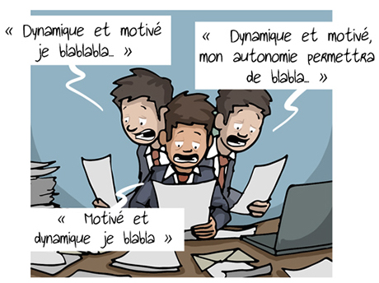
Un bon ciblage des profils
Ne pas avoir d’a priori sur le profil
Quid des écoles et du diplôme ?
Ne pas écarter les profils atypiques
Multiplier les canaux de diffusion de l’offre pour un maximum de visibilité
Les canaux « classiques »
Les canaux parallèles
Les canaux internes
Soigner la pré-sélection des candidats
Ne pas rencontrer tout le monde au cas où…

Slide 8
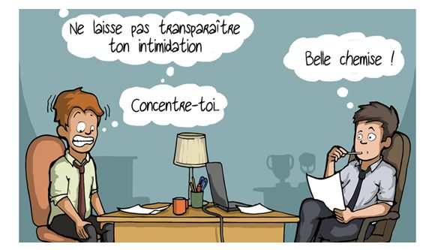
Qualité du déroulement des entretiens
Déroulement des entretiens : un processus maîtrisé
Le process doit être clair sur le déroulé entre manager(s) et RH :
Le contenu des différents entretiens doit être pragmatique et concret
Le contrôle des références
Cela évite les mauvaises surprises a posteriori
Important pour établir la short-list

Slide 9
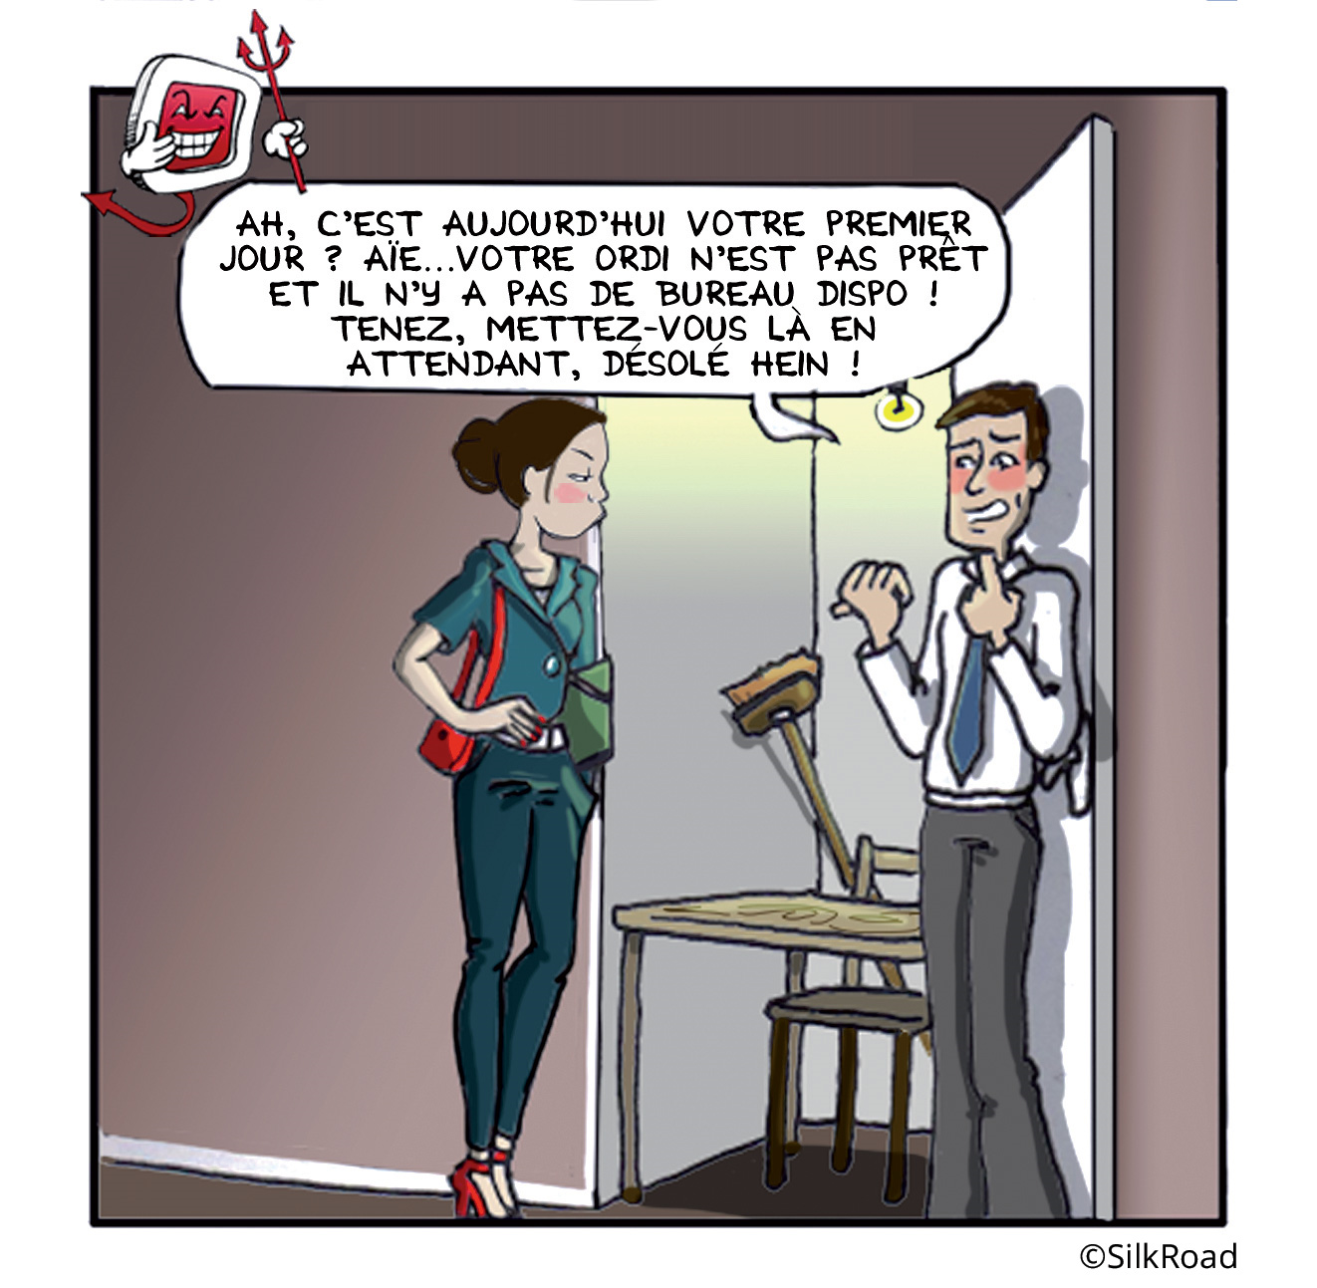
L’intégration du nouvel embauché ou « On boarding »
Pourquoi est-ce une étape cruciale ?
Important de se sentir attendu (qu’il soit recruté en CDI, en CDD ou en alternance)
Idéalement c’est mieux d’avoir un parcours d’intégration établi
Cette étape se prépare :
Avant l’arrivée pour les formalités administratives
Le jour de l’arrivée de manière très « pratico-pratique »
Après l’arrivée pour sécuriser et finaliser le process

Slide 10
En conclusion
Le mouton à 5 pattes n’existe pas !
Le risque 0 n’existe pas mais il est possible de le limiter fortement…
… en créant toutes les conditions favorables à la réussite de cet exercice
S’il y a un doute alors il n’y a pas de doute !
N’oubliez pas que l’enjeu est aussi important pour vous que pour le candidat !

